Slide 1
Вртић Невен
Музиком кроз свет
Сарадња са породицом
Март,2017.

Slide 2

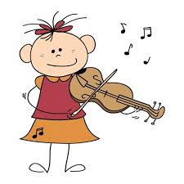
Утицај музике на дечји развој
https://www.youtube.com/watch?v=6S_KH4PPQIY

Slide 3
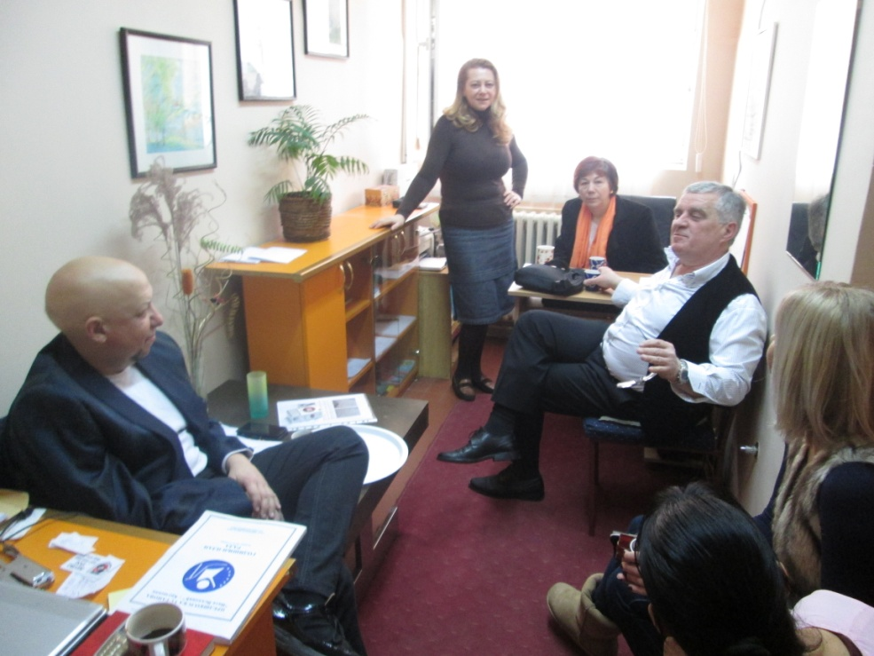
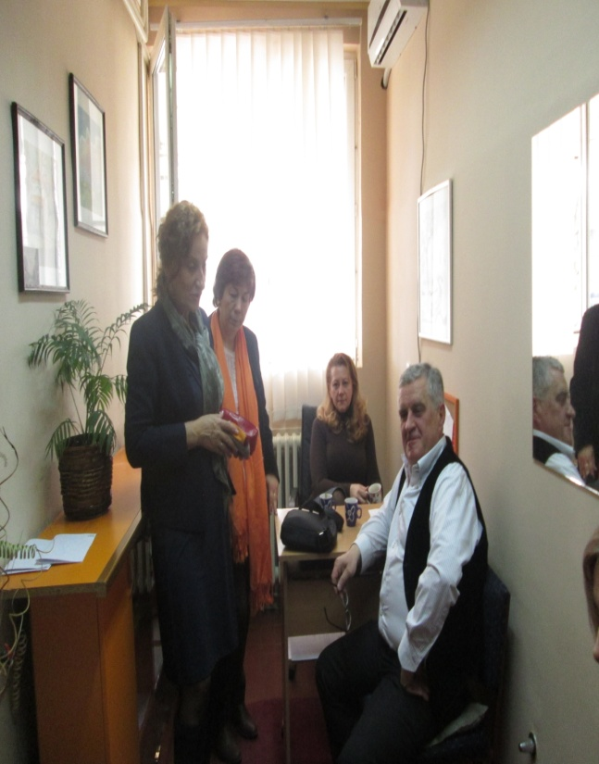
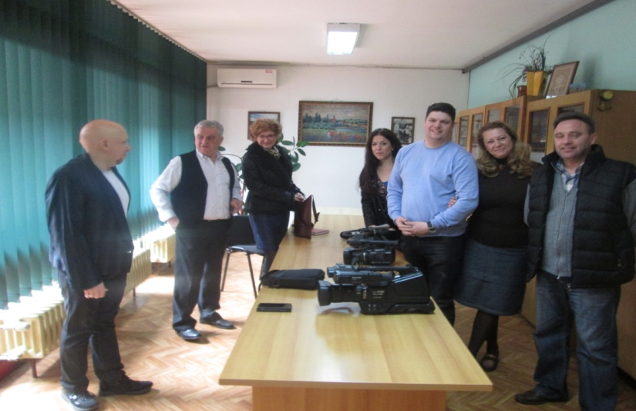
Пре почетка концерта –договор

Slide 4
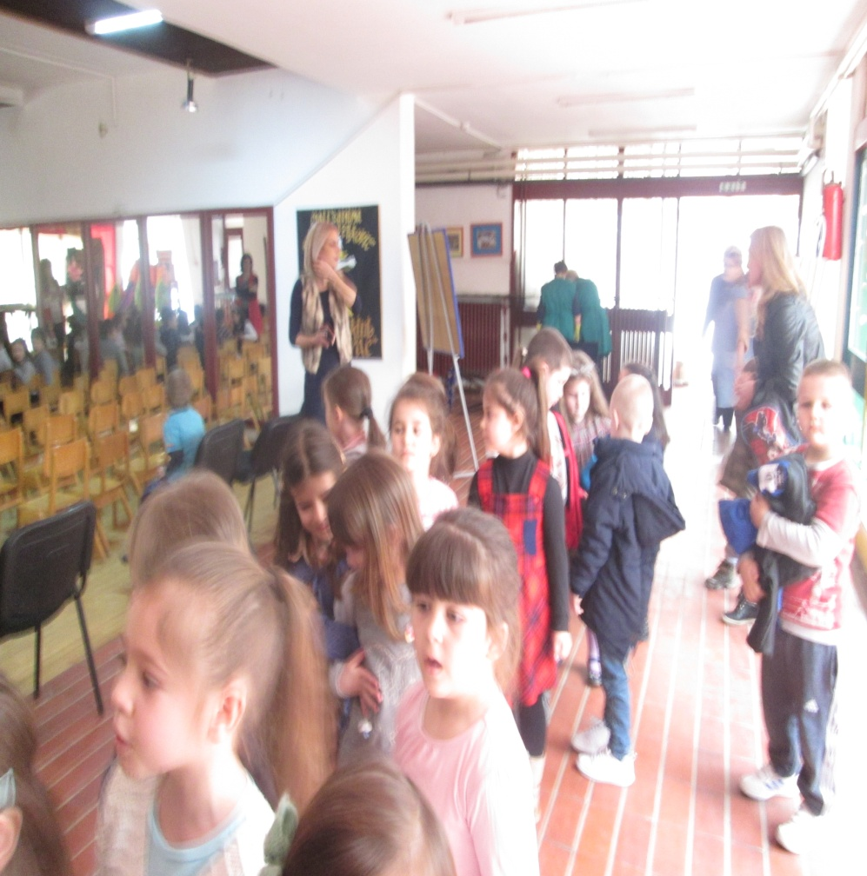
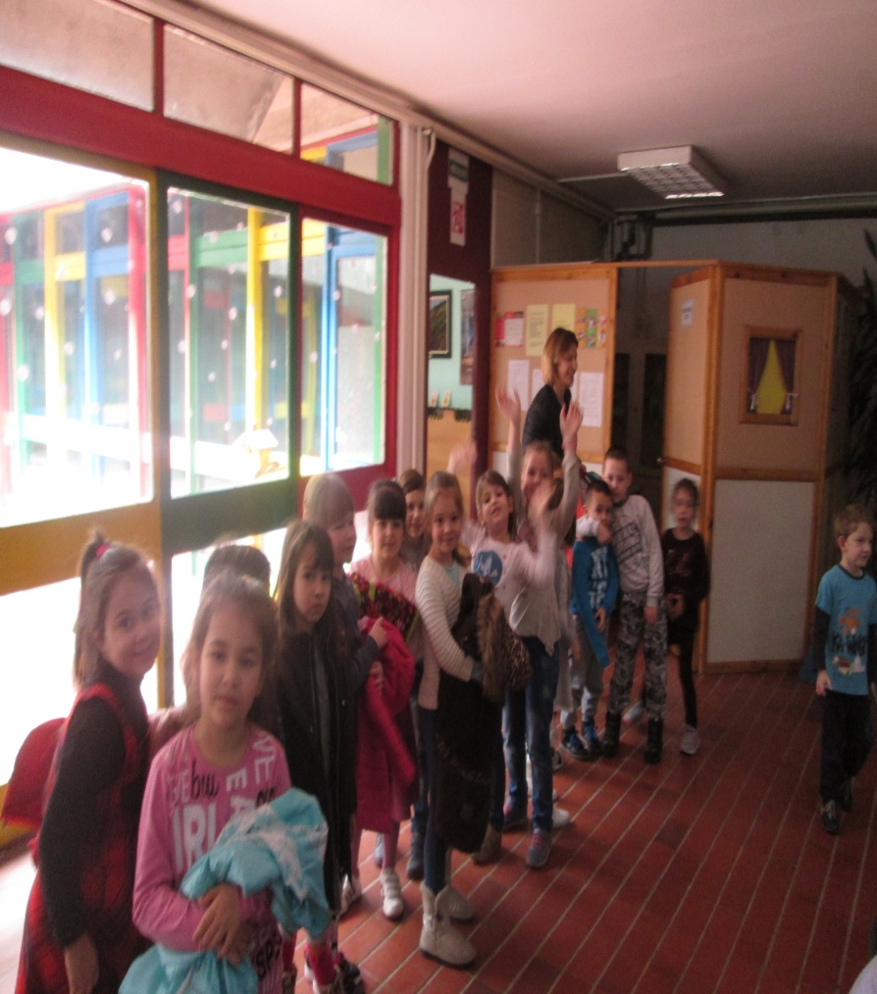
Долазак на концерт ,предшколци из Пионирског парка

Slide 5
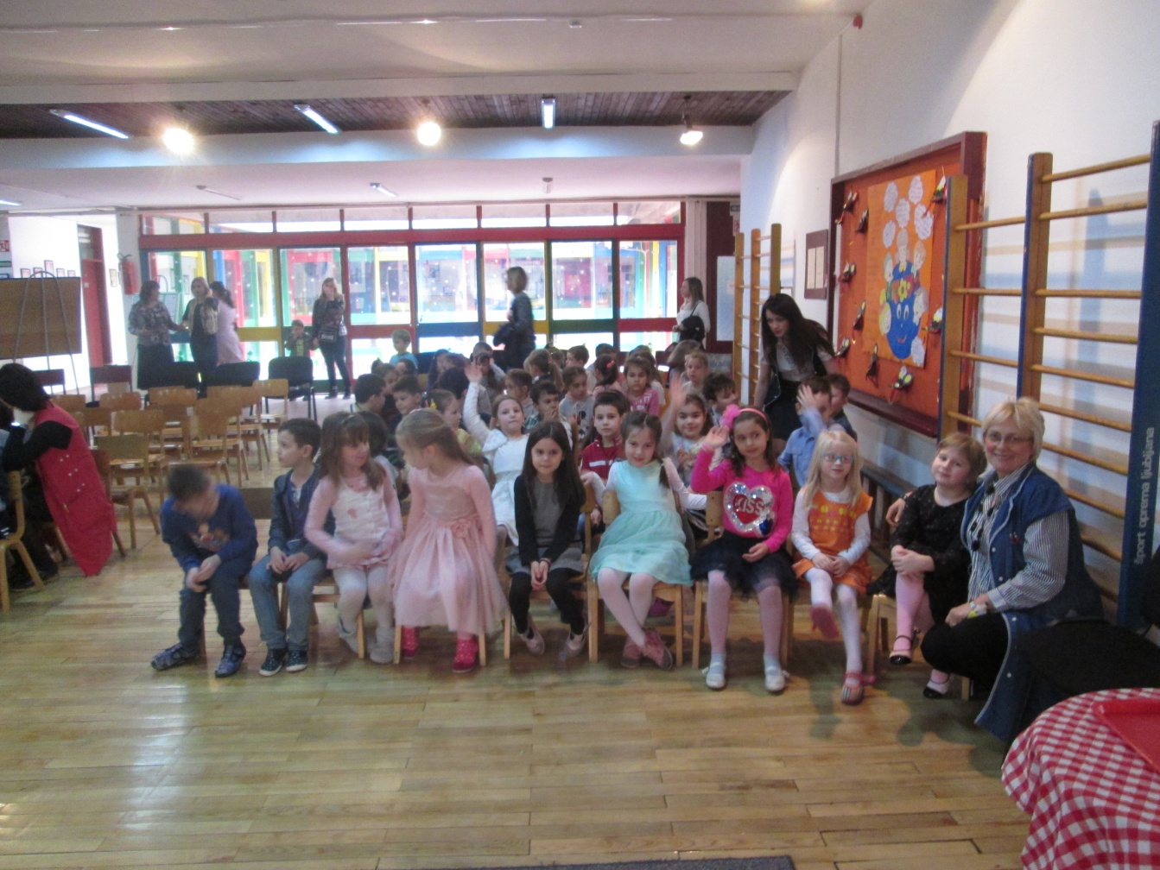
Учесници концерта су чланови породице другарице из наше групе Печурка

Slide 6
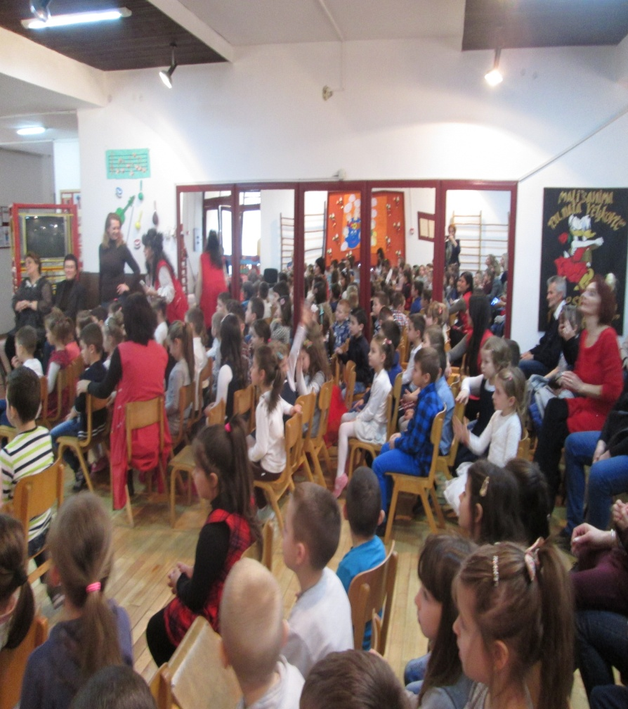
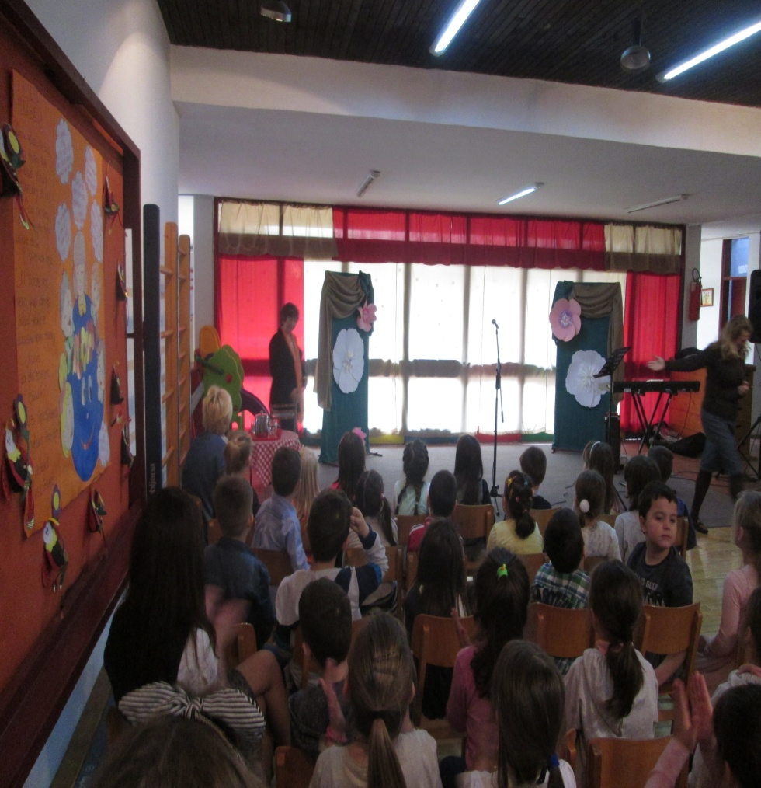
Публика је спремна ,концерт почиње

Slide 7
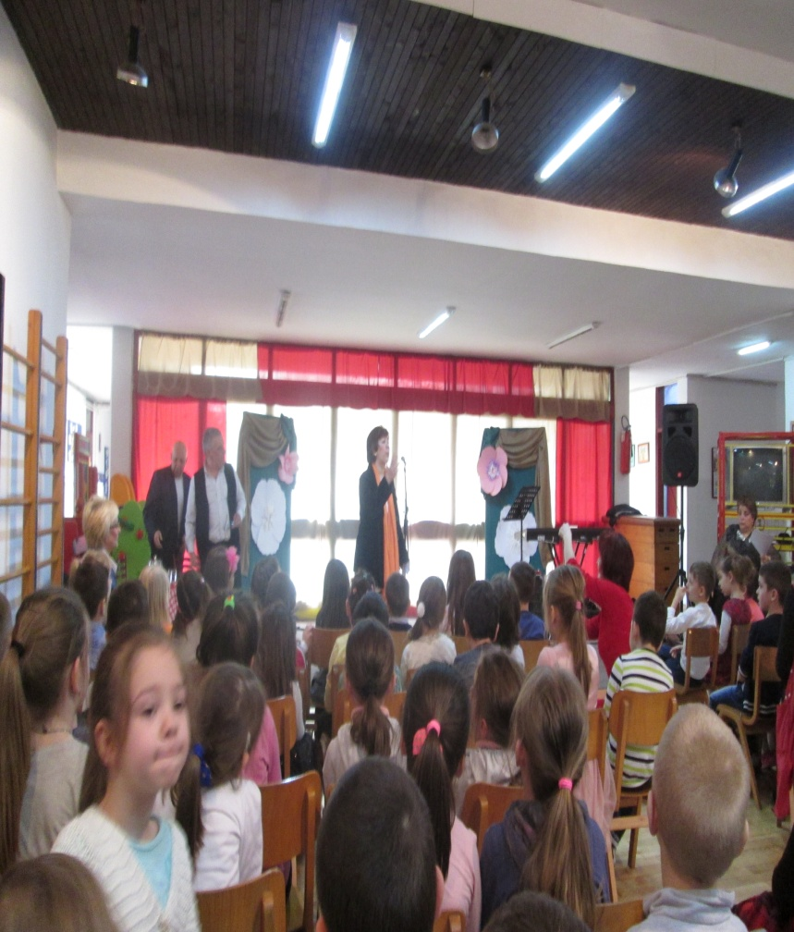
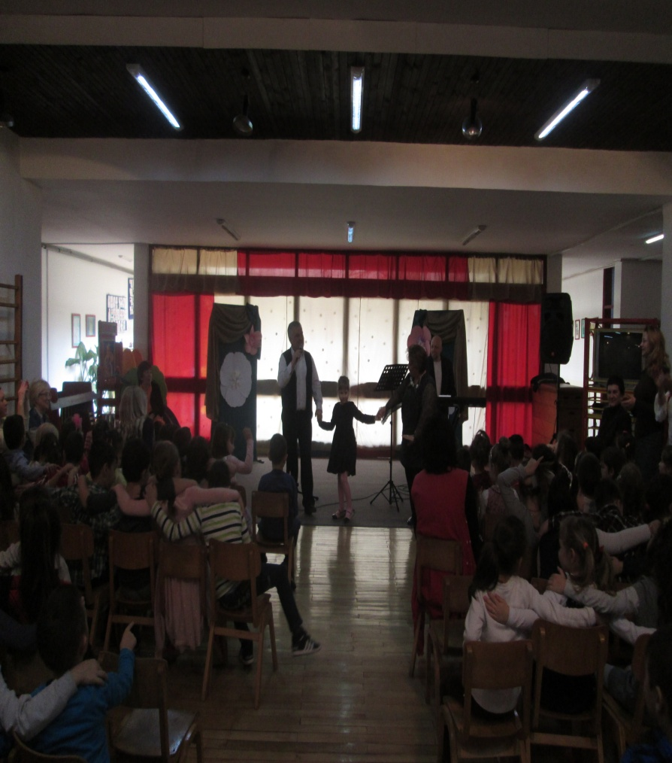
Снежана Ђорђевић ,васпитач Музиком кроз свет у сарадњи са Миодрагом Симићем и Младеном Тодоровићем

Slide 8
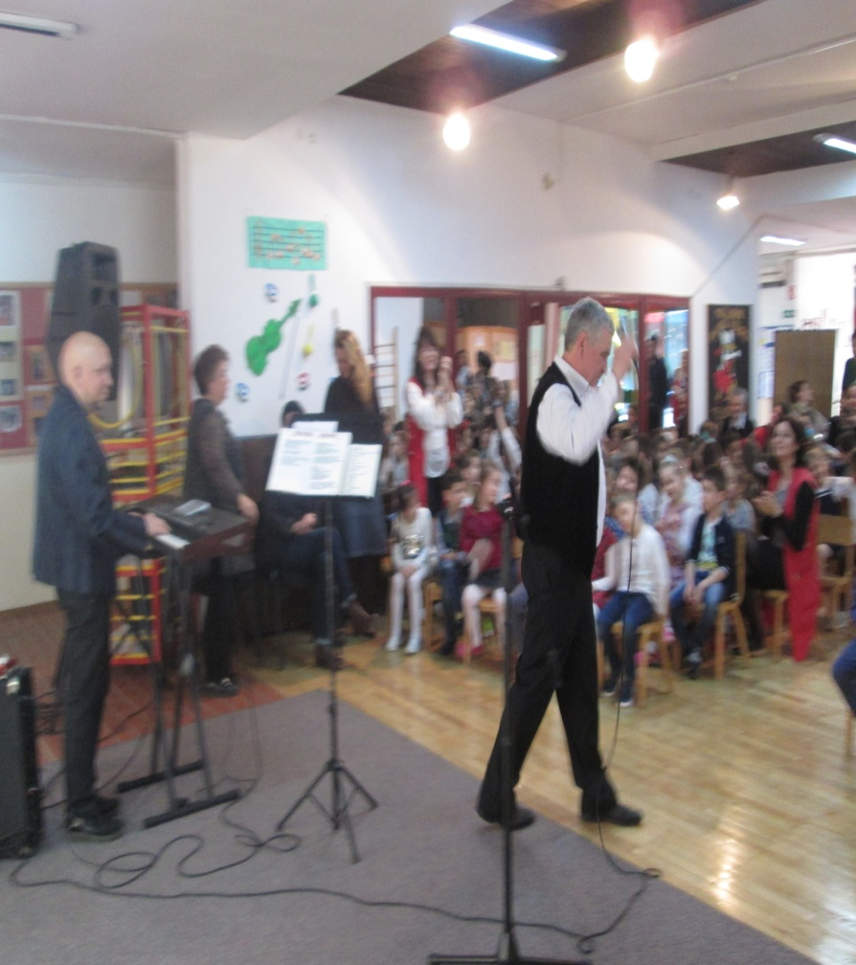
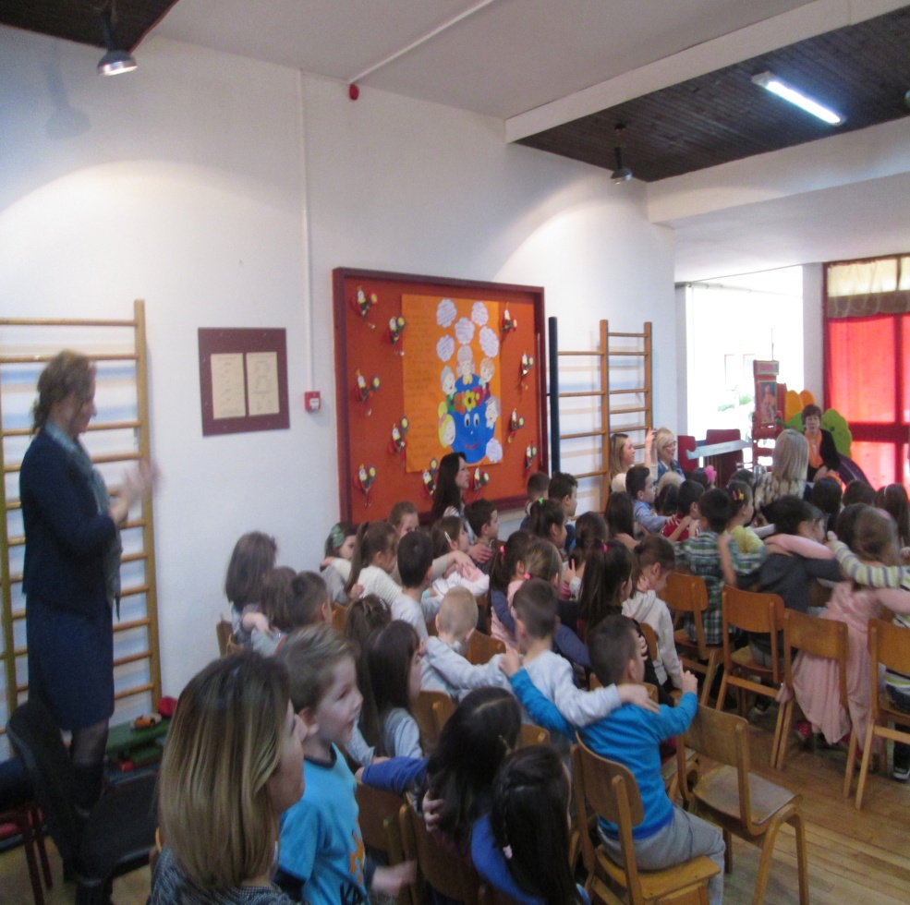
Музика буди емоције

Slide 9
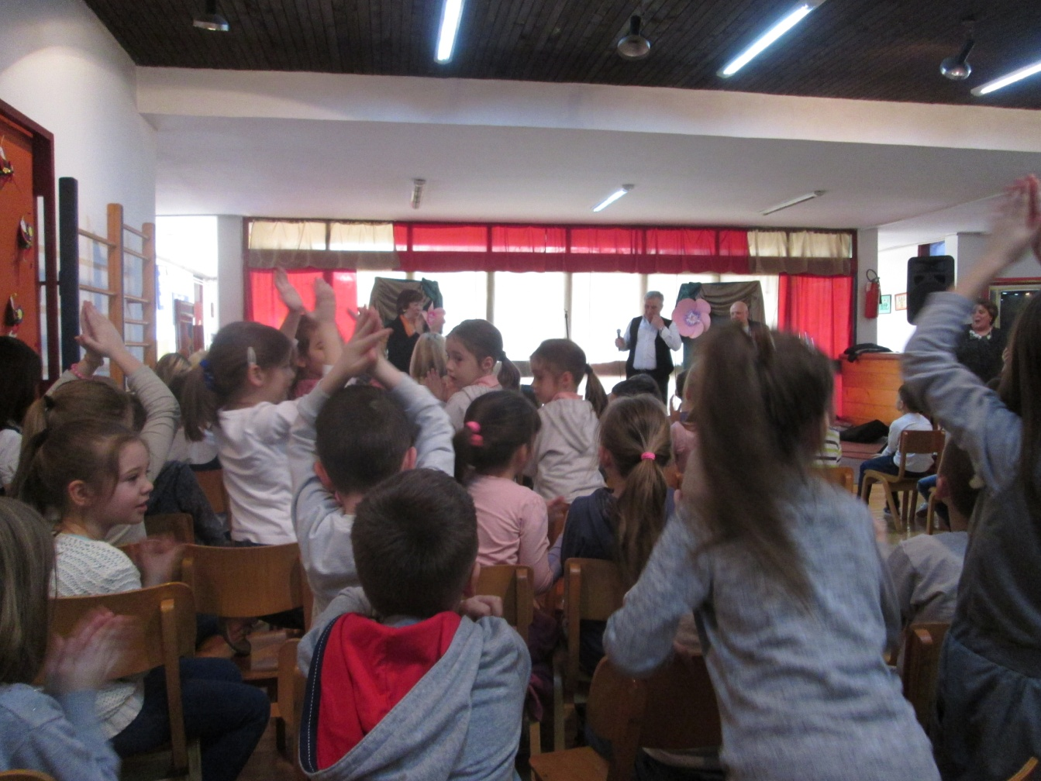
Делимо радост...

Slide 10
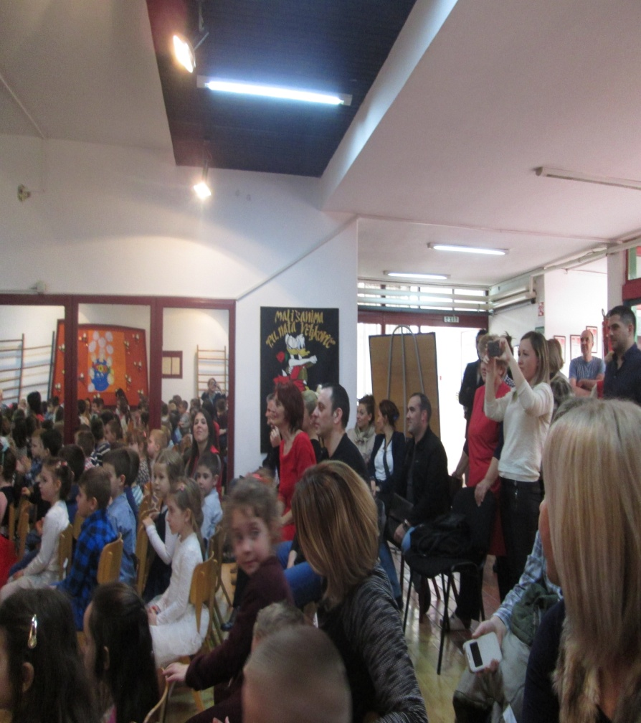
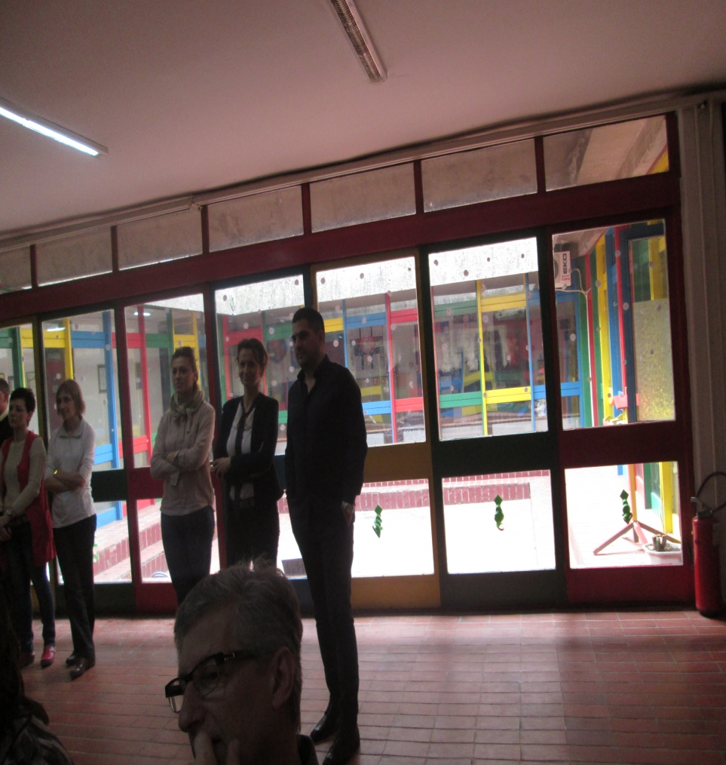
Родитељи и запослени су уживали у путовању
Музиком кроз свет

